Slide 1
Vorlesung
Methodische Grundlagen des Software-Engineering
im Sommersemester 2014
Prof. Dr. Jan Jürjens
TU Dortmund, Fakultät Informatik, Lehrstuhl XIV
Teil 3.2: Metamodellierung
v. 25.06.2014

Slide 2
UML: Von informellem Modell zu Werkzeug
UML-Modelle: bislang
informell definiert (textuelle Beschreibung)
und verwendet (Skizzen auf Papier).
Aber: UML kann mehr !
Codegenerierung
Testfallgenerierung
Modellvalidierung
Modelltransformation
…
Brauchen dafür Werkzeuge, die UML „verstehen“.
➔ Formelle Definition der Notation.
Generiere Getters & Setters !
public String getBookTitle(){
return bookTitle;
}
public void setBookTitle(String input){
bookTitle = input;
}
…
Jan Jürjens: Metamodellierung: Idee – Metamodell-Hierarchie – Diskussion 2/17

Slide 3
Wie UML werkzeugkonform definieren ?
Wie UML-Notation „formell“ definieren ?
Verschiedene Möglichkeiten: BNF-Grammatik, XML-Schema, …
Wie würde es jemand tun, der nur UML kennt ?
Zentrales Konzept in UML identifizieren; damit Menge der UML-Modelle definieren („boot-strapping“).
Zentrales Konzept in OO, um Mengen von Entitäten zu definieren ?
Jan Jürjens: Metamodellierung: Idee – Metamodell-Hierarchie – Diskussion 3/17

Slide 4
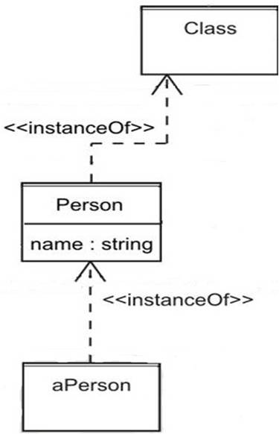
Zentrales OO-Konzept: Instanz-Beziehung
Klasse Person im UML-Modell des modellierten Systems: definiert Menge der Instanzen (z.B. Objekte aPerson, bPerson, ….)
Klasse Class im Definitions-Modell der UML (“Metamodell”): definiert Menge der UML-Klassen- modelle (z.B. Klassenmodell Person).
Metamodell: Modell, das Notation einer Modellierungsnotation definiert.
Jan Jürjens: Metamodellierung: Idee – Metamodell-Hierarchie – Diskussion 4/17

Slide 5
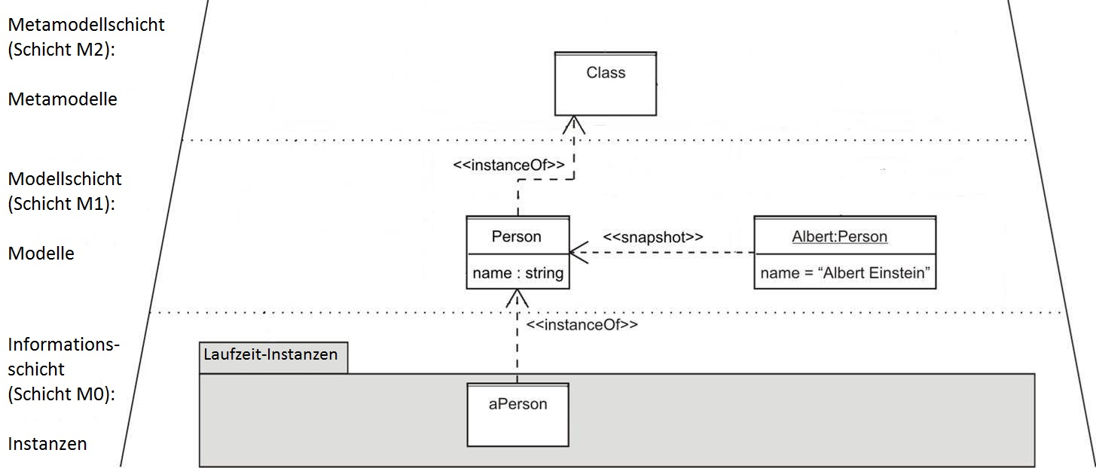
UML-Metamodell-Hierarchie: Schicht M0
Schicht M0: Laufzeit-Instanzen
Reale Laufzeit-Instanzen der Modelle
Jan Jürjens: Metamodellierung: Idee – Metamodell-Hierarchie – Diskussion 5/17

Slide 6
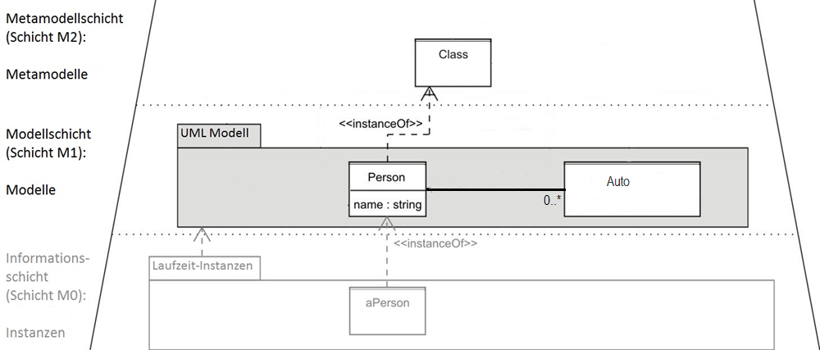
UML-Metamodell-Hierarchie: Schicht M1
Schicht M1: UML-Modell
Instanziiert aus UML-Metamodell.
Definiert Menge valider Laufzeit-Instanzen.
Jan Jürjens: Metamodellierung: Idee – Metamodell-Hierarchie – Diskussion 6/17

Slide 7
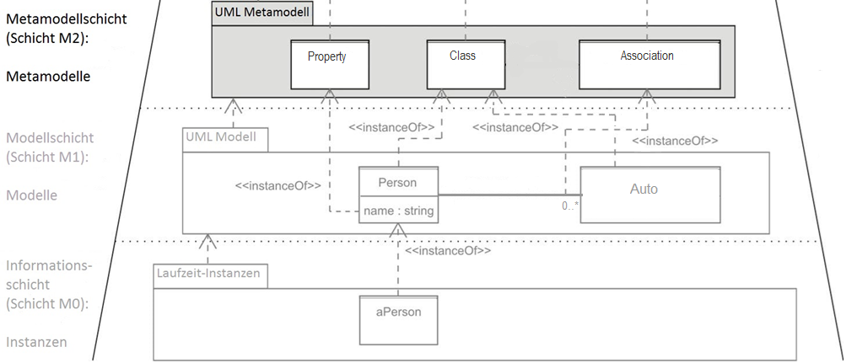
UML-Metamodell-Hierarchie: Schicht M2
Schicht M2: UML-Metamodellierung
Definiert UML-Notation, d.h. Menge valider UML-Modelle.
Insbesondere darin verwendete Konzepte wie Klassen, Attribute, Assoziationen.
Jan Jürjens: Metamodellierung: Idee – Metamodell-Hierarchie – Diskussion 7/17

Slide 8
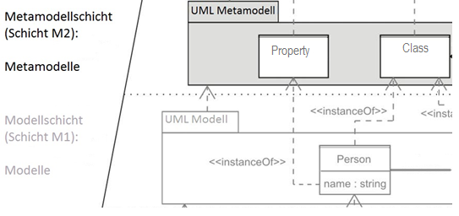
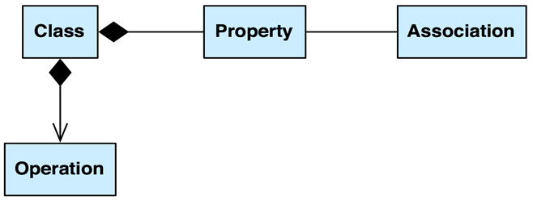
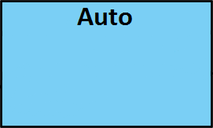
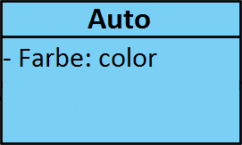
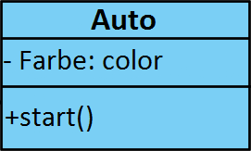
Beispiel
Klassendiagramm- Metamodell (vereinfacht)
*
0..1
*
2..*
0..1
0..1
<<instanceOf>>
*
<<instanceOf>>
<<instanceOf>>
<<instanceOf>>
Jan Jürjens: Metamodellierung: Idee – Metamodell-Hierarchie – Diskussion 8/18

Slide 9
Sind wir jetzt fertig ?
OK, Metamodelle sind cool – sind wir jetzt fertig ?
Könnten hier aufhören:
Klassendiagramme grundlegendes Konzept,
Übrige UML-Syntax damit definieren:
Jan Jürjens: Metamodellierung: Idee – Metamodell-Hierarchie – Diskussion 9/17

Slide 10
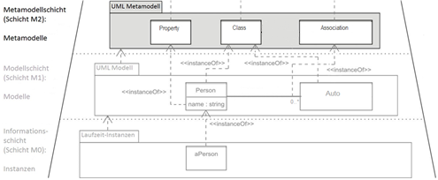
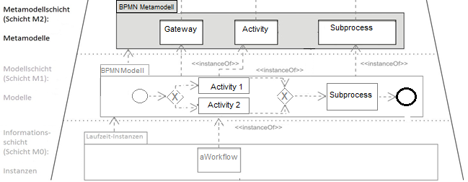
Metamodelle definieren ?
Aber: UML ist nicht alles !
Weitere Notationen: eigene Metamodelle (BPMN; Domain-Specific Languages (DSLs), …).
Gewünscht:
Wiederverwendbarkeit der Werkzeuge
Austauschbarkeit von Modellen
Allgemeiner Ansatz zum Metamodelle definieren.
Wie ?
Jan Jürjens: Metamodellierung: Idee – Metamodell-Hierarchie – Diskussion 10/17
Jan Jürjens: Metamodellierung: Idee – Metamodell-Hierarchie – Diskussion 10/17

Slide 11
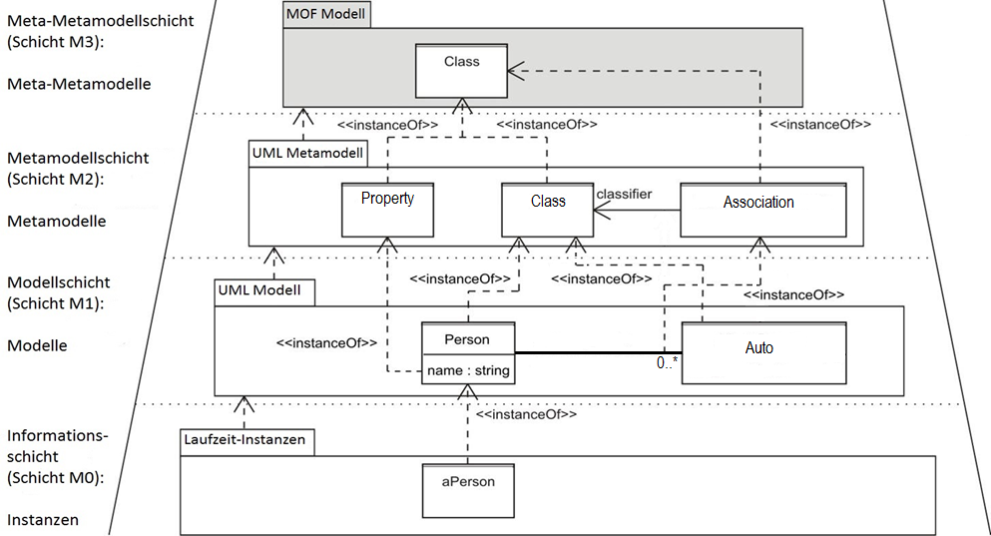
Metamodell-Hierarchie: Schicht M3
Schicht M3: Meta-Metamodelle
Definiert Menge valider Metamodelle.
Konkreter Ansatz der OMG: Meta Object Facility (MOF).
➔ Mit MOF definierte Modelle:
Austauschbar mit XML Metadata Interchange (XMI)
Jan Jürjens: Metamodellierung: Idee – Metamodell-Hierarchie – Diskussion 11/17

Slide 12
Metamodell-Hierarchie vs. UML
Endlich fertig:
Metamodelle von UML, BPMN, DSLs, … mit MOF definierbar.
Hier: UML-spezifische Hierarchie
MOF nur ein möglicher Ansatz für Metamodellierung
Viele andere Möglichkeiten
Jan Jürjens: Metamodellierung: Idee – Metamodell-Hierarchie – Diskussion 12/17

Slide 13
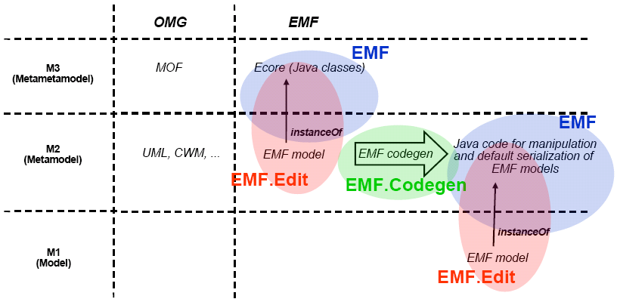
Beispiel MOF-Implementierung: Eclipse Modeling Foundation (EMF)
EMF: Framework für Modellierung & Code-Generierung (inkl. Editor-Generierung) mit „Essential MOF“.
Jan Jürjens: Metamodellierung: Idee – Metamodell-Hierarchie – Diskussion 13/17

Slide 14
Vorteile von Metamodellierung
Vorteile im Allgemeinen:
Präzise Definition von Modellierungsnotation
Mehrere Notationen in einheitlichem Ansatz (UML, BPMN, DSLs, …)
Vorteile von MOF:
Wohlverstandene Notation für Definition der Modellierungsnotation (UML-Klassendiagramme)
Weitgehende Werkzeugunterstützung (Modelltransformation, Codegenerierung etc)
Jan Jürjens: Metamodellierung: Idee – Metamodell-Hierarchie – Diskussion 14/17

Slide 15
Einschränkungen von Metamodellierung
Einschränkungen im Allgemeinen:
Erstellung / Anpassung Metamodell: Benötigt Aufwand und Expertise.
Nachteile von MOF:
Dieselbe Notation (Klassendiagramme) auf verschiedenen Ebenen evt. verwirrend.
Logisch zirkulär (definiere Klassendiagramme mit Klassendiagrammen).
Jan Jürjens: Metamodellierung: Idee – Metamodell-Hierarchie – Diskussion 15/17

Slide 16
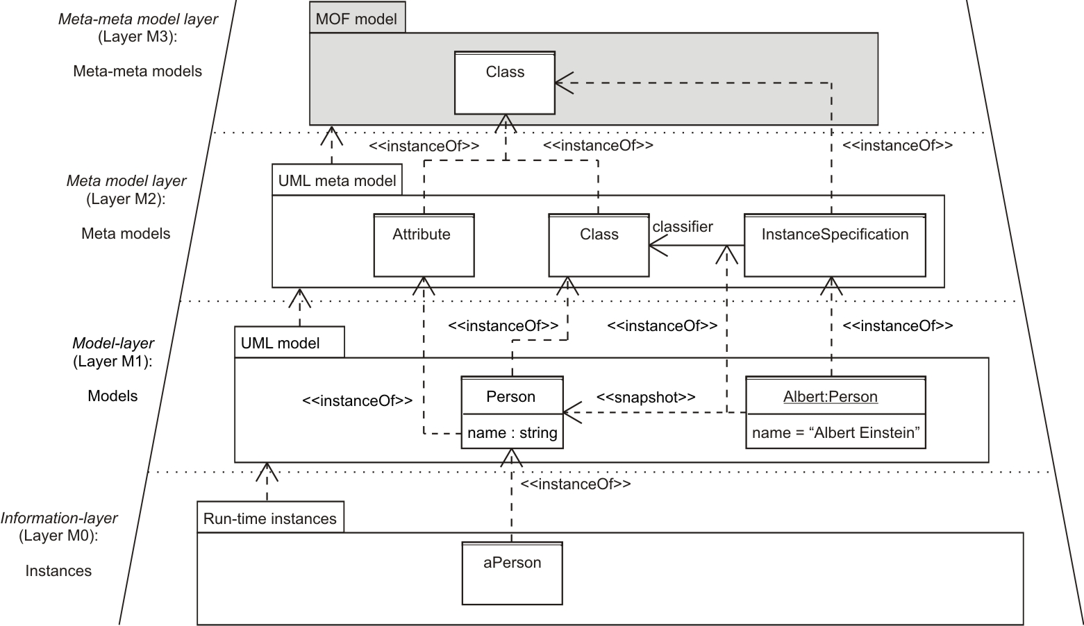
Zusammenfassung
Einführung Metamodellierung:
Metamodell: Modell, das Modellierungsnotation definiert.
Metamodellierungshierarchie (M0 bis M3), MOF
Beispiel: Metamodell für Klassendiagramm
Werkzeugunterstützung (EMF)
Vorteile / Beschränkungen
Jan Jürjens: Metamodellierung: Idee – Metamodell-Hierarchie – Diskussion 16/17

Slide 17
Literatur
Bernd Bruegge & Allen H. Dutoit “Object-Oriented Software Engineering: Using UML, Patterns, and Java”
MOF Specification
http://www.omg.org/technology/documents/modeling_spec_catalog.htm#MOF
RSS Feed:
feed://www.omg.org/mof/rss/index.xml

